Slide 1
Lesson1 Homework
Semantic – non semantic farkları nelerdir?, Jira nedir?,
ASCII nedir ?, Unicode nedir?

Slide 2
Semantic Non-semantic farkları nelerdir?
Semantic elementler tarayıcı ve geliştirici için anlamı olan etiketler anlamına gelir. Biz herşeyi non semantic olan div ve span içine aldığımızda tarayıcı ve geliştirici için içine bakmadan pek anlam ifade etmezler. Kısaca semantic elementler anlamsal etiketlerdir.
Semantic elemanlar;
Article: İçine bilgi ile ilgili birşeyler yazıcağımız zaman <article></article> etiketleri arasında yazmamız bizim için daha doğru olacaktır.
Header: Sayfa ve bölüm için giriş niteliği taşır. Genellikle linkleri kapsayan bölümdür. <header></header> etiketleri ile oluşturulur.
Main: Sayfanın asıl içerik bölümüdür. Sayfa içinde ne anlatılacak veya gösterilecekse bu bölümde olur. <main></main> tagları ile oluşturulur.
Nav: Linklerin olduğu bölümdür. Sayfa içerisindeki linkler genellikle bu bölüme yazılır. <nav></nav> şeklinde oluşturulur.
Section: Sayfa içi elementleri gruplamamızı sağlar. Bölüm oluşturur.<section></section> olarak kullanılır.
Details: Ayrıntılar bu bölüme yazılır. <details></details> şeklinde kullanılır.
Aside: Yüzeysel olarak alakalı içerikler için kenar çubuğu görevi görmektedir. <aside></aside> olarak kullanılır.
Footer: Bir web sayfasının en alt kısmında belli verilerin yazıldığı alt kısımları yazmak için kullanılır. <footer></footer> ile oluşturulur.

Slide 3
Jira nedir?
Hata izleme, sorun izleme, süreç ve proje yönetimi için kullanılan bir araçtır.
Kullanım kolaylığı, stabilliği ve Agile yöntemlerini desteklediği için yazılım sektörünün iş takibi araçları arasında üst sıralarda yer alıyor.
JIRA Atlassian Inc tarafından geliştirilmiştir.

Slide 4
ASCII Ve Unicode nedir?
Ascii: Açılımı American Standard Code for Information Interchange’dir. İsminden de anlaşılacağı gibi bir standarttır.
Latin alfabesi üzerine kurulu 7 bitlik karakter kümesidir. Klavyede bulunan her bir karakterin Ascii karşılığı vardır.
Unicode: Evrensel koddur. Sistemin amacı farklı karakter kodlama sistemlerinin birbiriyle tutarlı çalışmasını ve dünyadaki tüm yazım sistemlerinden metinlerin bilgisayar ortamında tek bir standart altında temsil edilebilmesini sağlamaktır.
Her bir karaktere ascii değeri atayan bir endüstri standartıdır.

Slide 5
Display:none ve Visibility:hidden farkı nedir?
Display:none; özelliği uygulanan elementi ve sayfada kapladığı boşluğu yok eder. Sayfa derlenirken element yokmuş gibi davranılır.
Visibility:hidden; sadece elementi gizler. Element ve kapladığı boşluk durur.

Slide 6
Box-sizing nedir?
Her bir elementin kapladığı bir alan vardır. Kapladığı alan (width||height) + padding + border-size ‘ın toplamıdır.
Box-sizing özelliği ise genişlik ve yüksekliğin nasıl hesaplanacağını belirttiğimiz alandır.
Diyelim ki bir elementimizin border-size:10px, padding:20px olduğunu varsayalım.
Box-sizing: border-box; ve width:100px dersek; elementin genişlik ve yüksekliğine border ve padding değerleri dahildir. 10px border-size a gider, 20px padding’e gider ve geri kalan 70px lik alana içeriğimiz yerleşmek zorunda kalır.
Box-sizing: content-box dersek; elementin genişlik ve yüksekliğine border ve padding değerleri dahil değildir. Yani elementimiz 10px border + 20px padding + 100px içeriğe sahip olur. Toplamda kapladığı alan 130px olur.

Slide 7
Group selector nedir?
Css de iç içe etiketlerimize group selectorler sayesinde rahatlıkla css verebiliriz.
(*) —> Tüm etiketler
(p) —> Tüm p etiketleri
(div p) —> Div içindeki tüm p etiketleri
(div,p) —> Tüm div ve tüm p etiketleri
div > p) —> Üst etiketi div olan tüm p etiketleri
(p ~ div) —> P ile aynı seviyede tüm div etiketleri
(p + div) —> P etiketinden sonra gelen aynı seviyedeki div etiketi

Slide 8
Bootstrap Integrity ve Crossorigin nedir?
Integrity: Sunucudan gelen ve tarayıcıda çalışan sayfada kaynak değiştirilmişse kodun yüklenmediğinden emin olmak için tarayıcının kaynağı kontrol etmesine yardımcı olan bir mekanizma tanımlar.
Crossorigin: Aynı kaynaktan yüklenmediğinde artık SRI denetiminin gereği olan CORS kullanılarak bir istek yüklendiğinde mevcuttur.

Slide 9
Scrollspy nedir ?
Yatay scroll barı (kaydırma çubuğu) hareket ettirdiğimizde görüntülenen içerik ile ilişkili link etiketini aktif hale getirmek için kullanıyoruz.

Slide 10
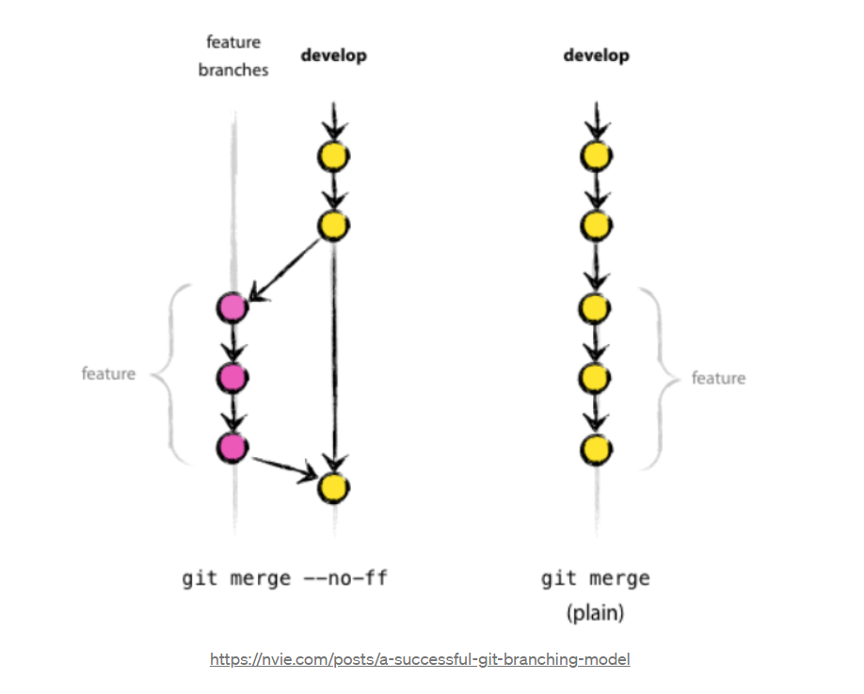
Fast-forward – Rebase arasındaki fark?
Fast-forward oluşturduğumuz branch ile master branch’i merge edileceği zaman eğerki master branch’inde herhangi bir değişiklik yoksa değişiklik sanki master branch’inde yapılmış gibi master branch’i commit olarak gönderdiğimiz branch’in commitinin hash’ini alır. Aşşağıda git merge (Plain) olan görsel fast-forward’dır.

Slide 11
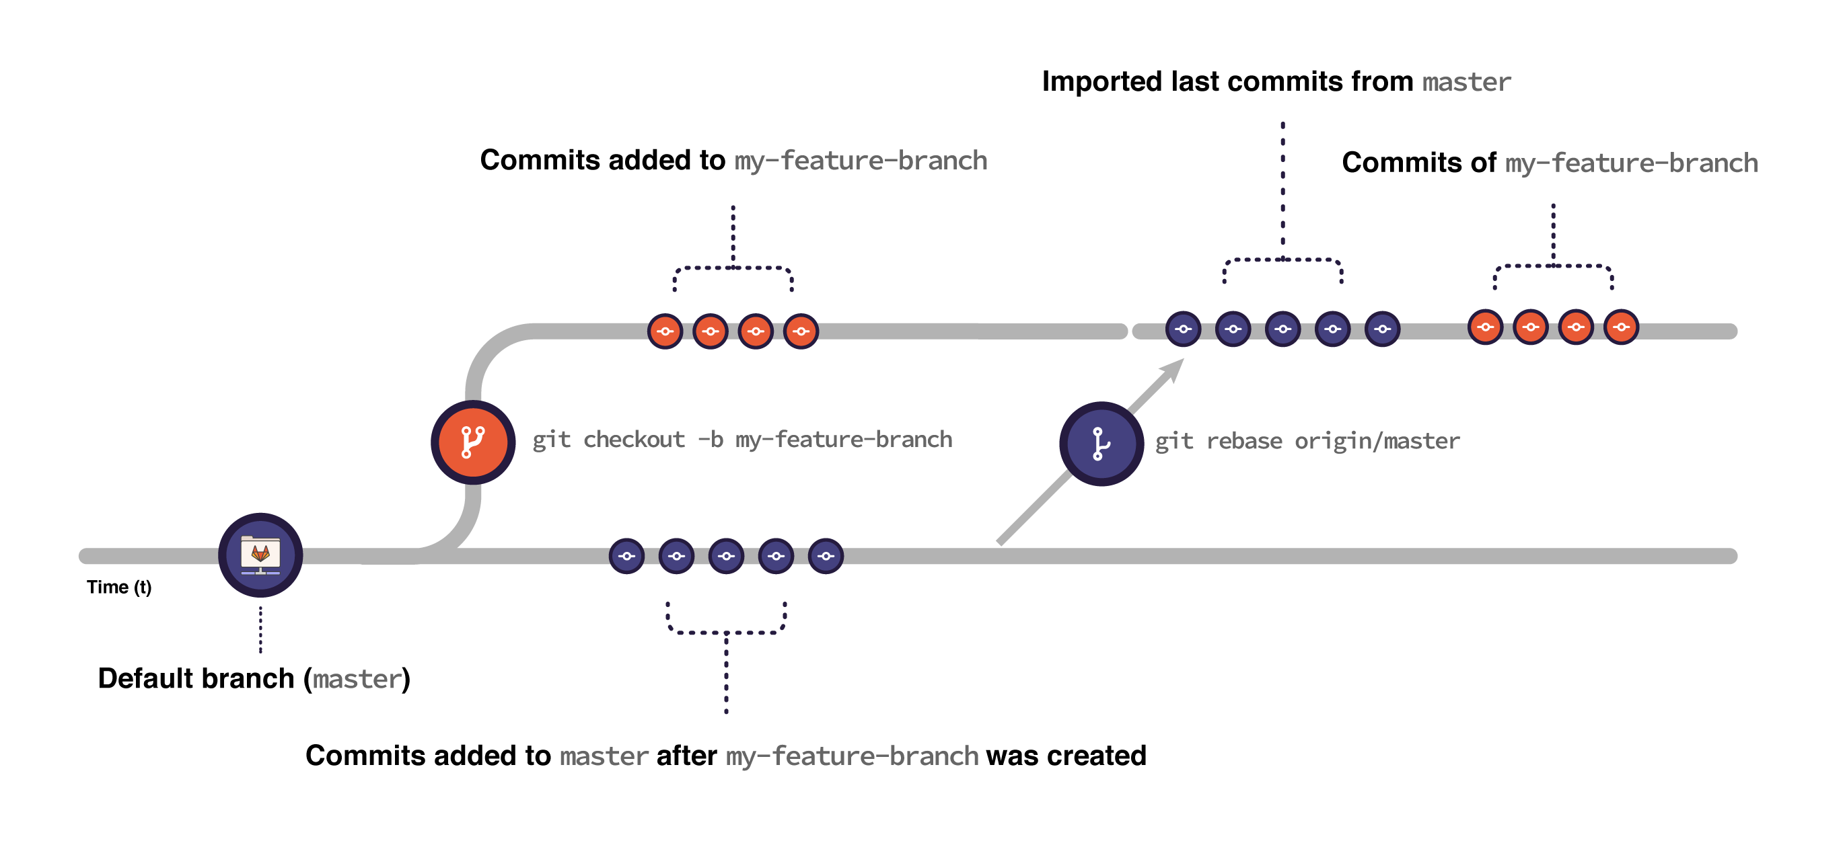
Rebase: Merge gibi birleştirme işlemi yapar. Farkı ise proje tarihçesi oluştururken ciddi farklar var. A ve B branchlerini birleştirmek istiyoruz. Birleştirirken A branch’indeki değişiklikleri sanki B branch’inde yapılmış gibi yeniden yazar. B dalının tarihçesinde sanki tüm değişiklikler bu dalda olmuş gibi gözükür.

Slide 12
Frameworkler ve kütüphaneler, bazı genel görevleri daha az ayrıntılı bir şekilde gerçekleştirmenize yardımcı olan başkası tarafından yazılmış kodlardır.
Library: Hazır yazılmış kod parçalarıdır. İstediğimiz yerde çağırıp ihtiyacımız olan parçaları kullanmamıza olanak sağlar. Akış kontrolü bizim kontrolümüzdedir.
Framework: Framework bir uygulama çatısıdır. Yani biz geliştirdiğimiz programları bu çatıya uygun halde ve bu çatı çerçevesinde geliştiririz. Kendi kuralları ve kullanım şekilleri vardır. o kurallar dışına çıkılamaz. Akış kontrolü framework’ün kontrolündedir.

